Slide 1
Муниципальное казенное дошкольное образовательное учреждение Аннинский детский сад №7 общеразвивающего вида
СРЕДНЯЯ ГРУППА (дети 4-5 лет)

Slide 2
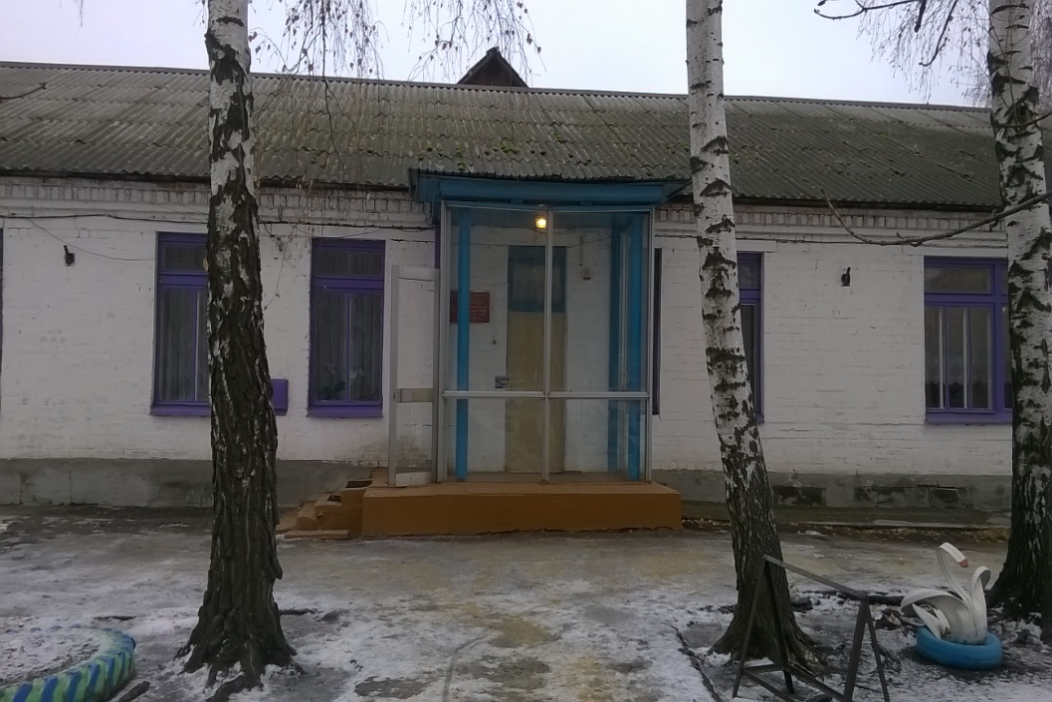
Уютный светлый садик наш-
Живем мы здесь как дома.
И провести экскурсию
Для вас всегда готовы!
Мы двери открываем
И нашу группу приглашаем.

Slide 3
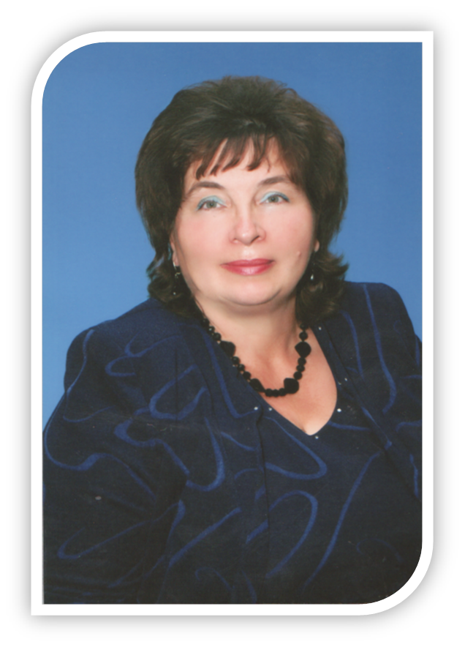
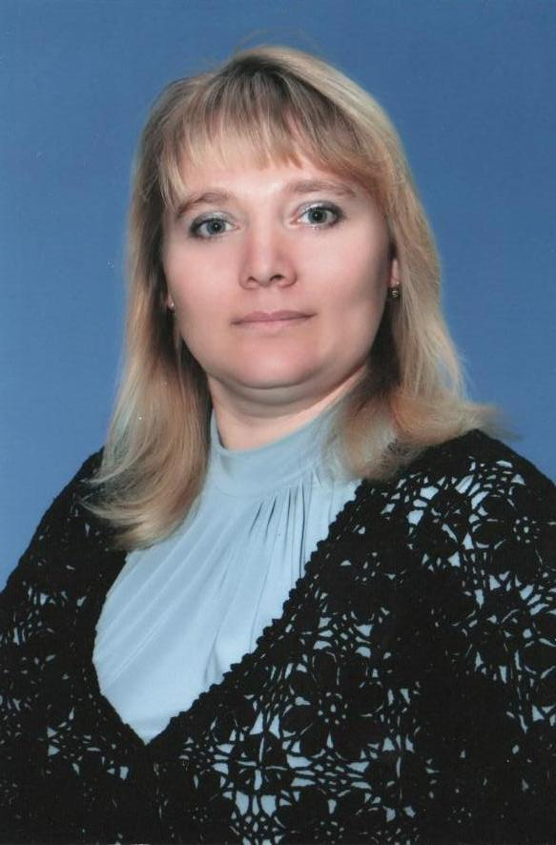
Для детей вторая мама
Воспитательница сада!
Терпелива с ребятней,
Развлекает их игрой!
Хаустова Светлана Викторовна
Малявина Вера Николаевна
воспитатели высшей квалификационной категории

Slide 4
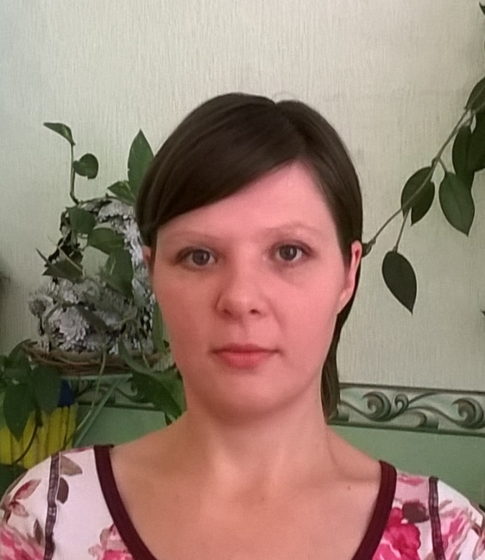
Наша няня- просто класс!
Чистота и блеск у нас!
Моет, чистит, трет и трет….
Никогда не устает!
Коконова Вера Сергеевна,
младший воспитатель

Slide 5
В нашей группе 27 детей: 17 мальчиков и 10 девочек.
Полных семей – 22.
Неполных семей – 5.
1 семья многодетная.
1 семья имеет ребенка инвалида.
Статус родителей:
Служащие – 5 человек
Предприниматели – 1 человек
Рабочие – 33 человека
Не работающие – 10 человек.
Образование родителей:
Высшее – 17 человек
Среднее профессиональное – 7 человек
Среднее специальное – 7 человек
Среднее – 18 человек.

Slide 6
Микроклимат в группе благоприятный.
Дети с удовольствием посещают детский сад.
Дети владеют соответствующими возрасту знаниями, умениями и навыками, активны, подвижны.
Дети самостоятельны, одеваются и раздеваются, дежурят, выполняют поручения, быстро убирают игрушки. С удовольствием играют в разнообразные игры.
Дети любознательны, задают много вопросов, очень любят слушать рассказы о животных, сказки, драматизируют их, знают много стихов.

Slide 7
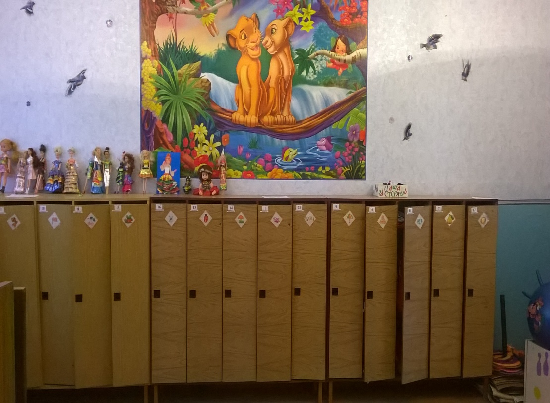
В раздевалке шкафчики.
В них пальто и шарфики,
Туфли, шапочки, ботинки,
А на шкафчиках картинки:
Знаю я зачем картинки!
Чтоб не путали ботинки,
Туфли, шапочки, пальтишки
Даши, Гриши и Иришки.

Slide 8
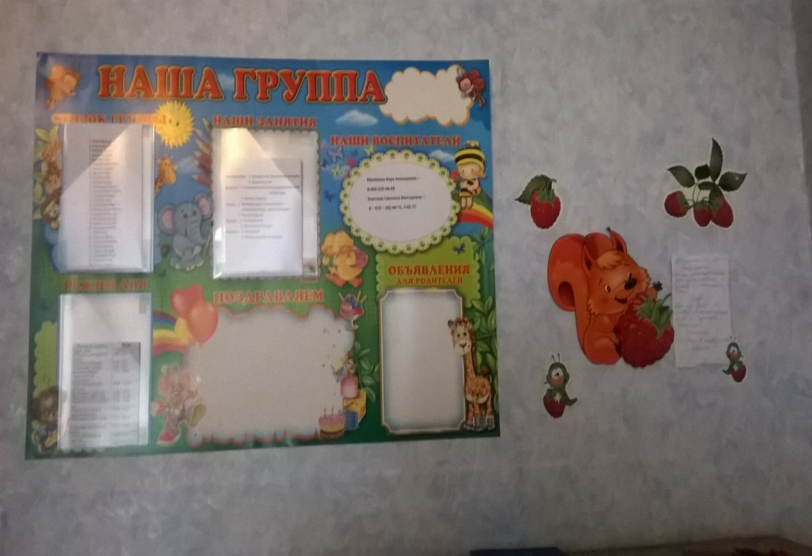
Вам в воспитании детей поможет,
Родительский наш уголок.

Slide 9
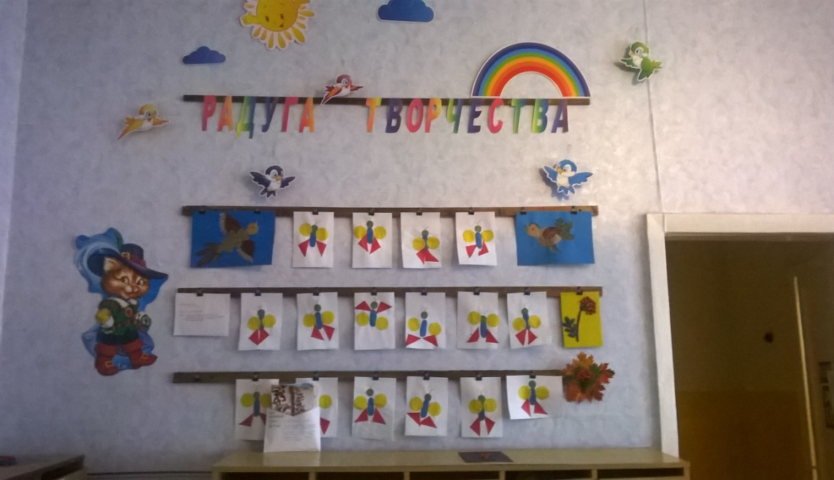
Радуга творчества - выставка наша!

Slide 10
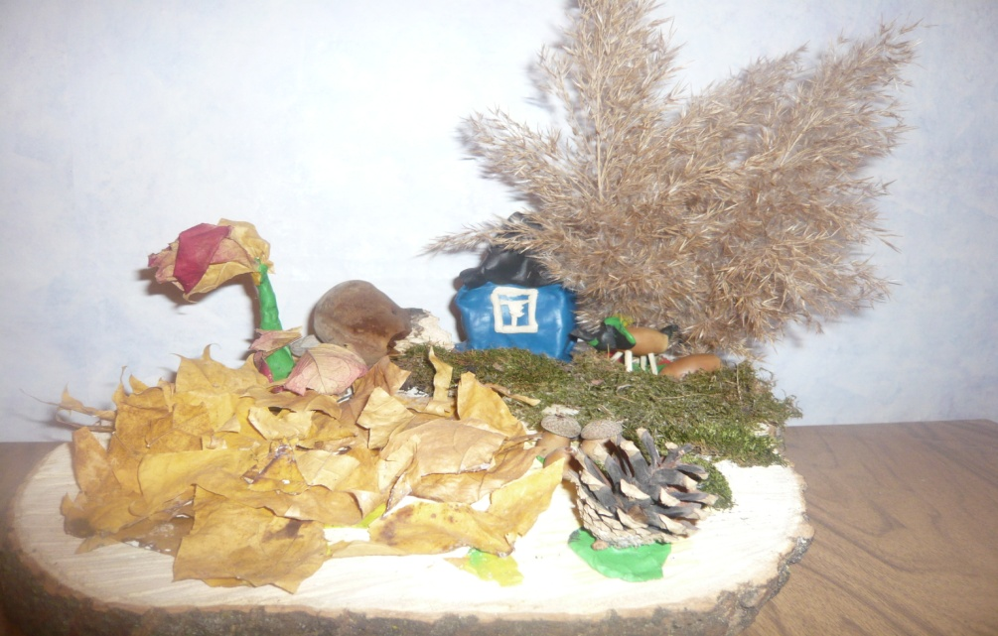
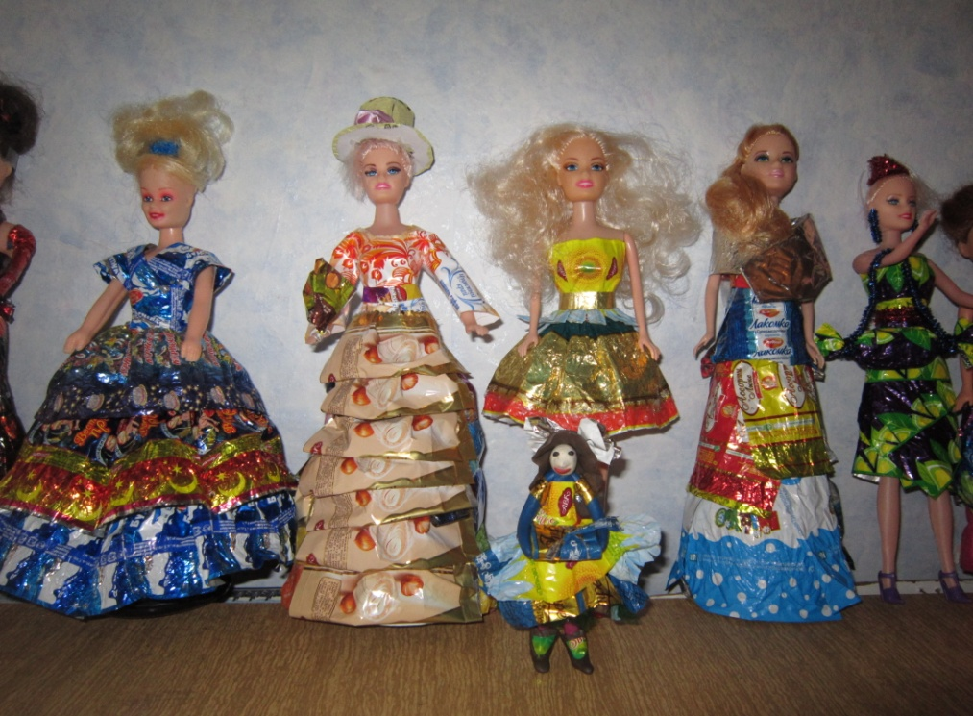
Талантливы, не только дети,
Родители умеют все на свете!

Slide 11
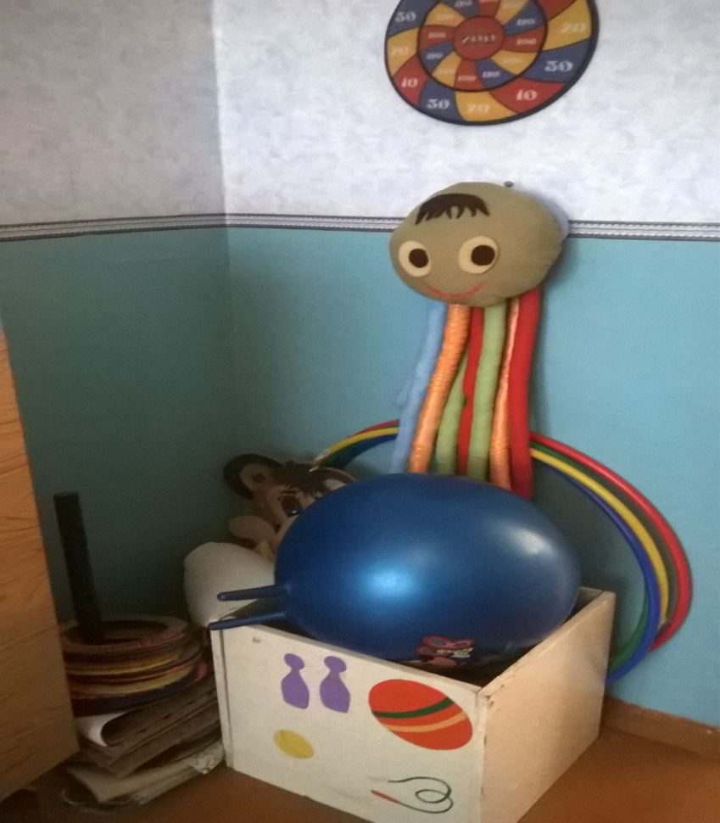
Чтоб успешно развиваться,
Нужно спортом заниматься.
Нам полезно без сомнения
Все, что связано с движением.

Slide 12
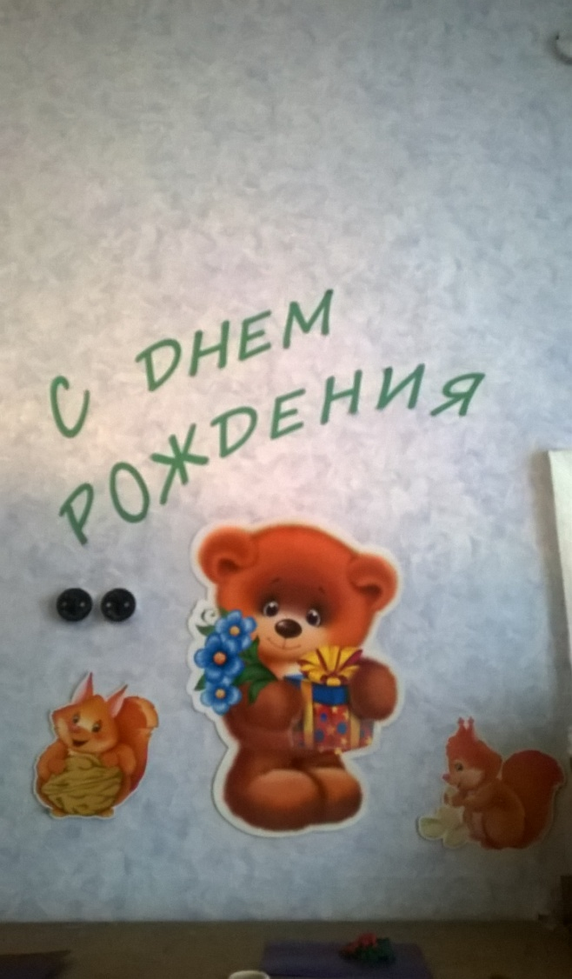
Мишка – Топтышка, очень рад,
С днем рождения поздравить всех ребят.

Slide 13
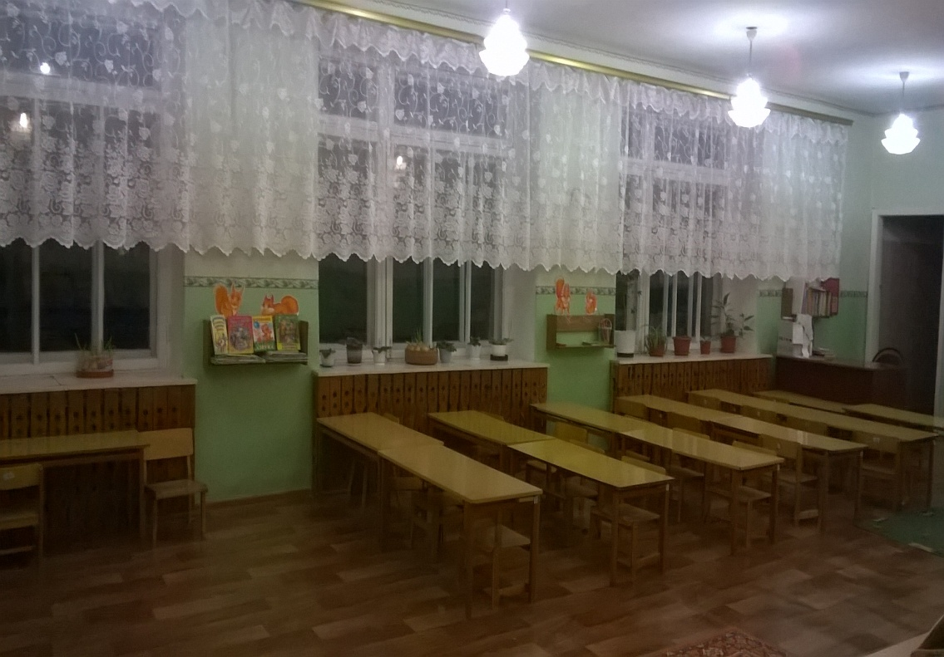
С вами в группу мы попали,
Вы такого не видали.
Все, о чем мечтали…
здесь непременно это есть!

Slide 14
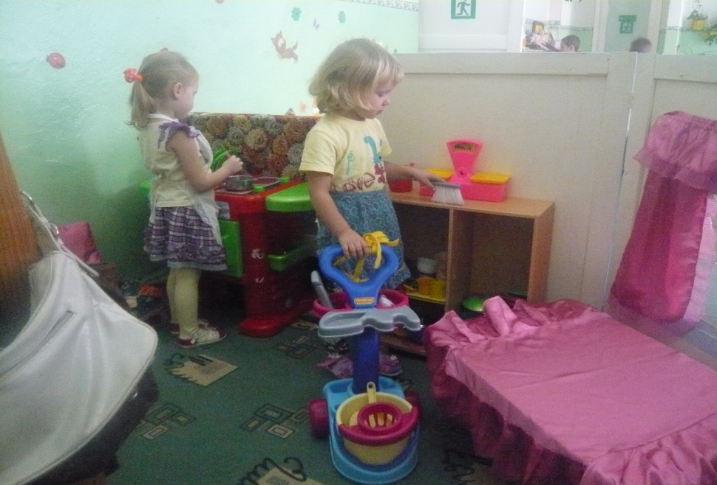
КУКОЛЬНЫЙ УГОЛОК.
Мишку спать мы уложили,
Всю посуду перемыли

Slide 15
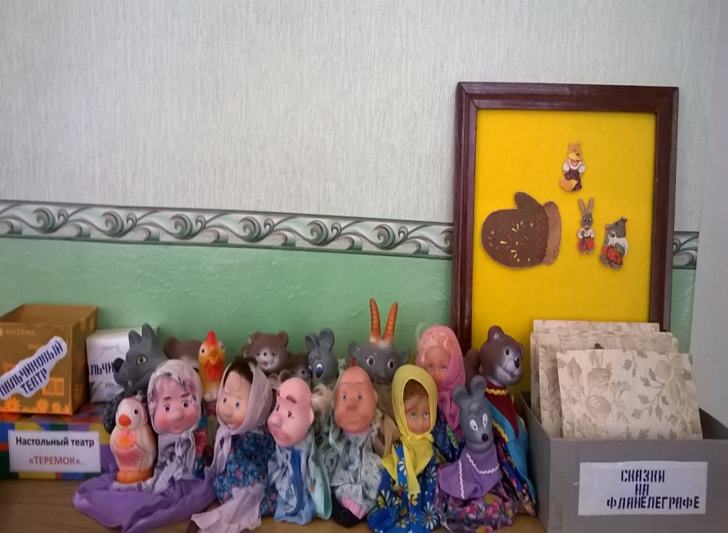
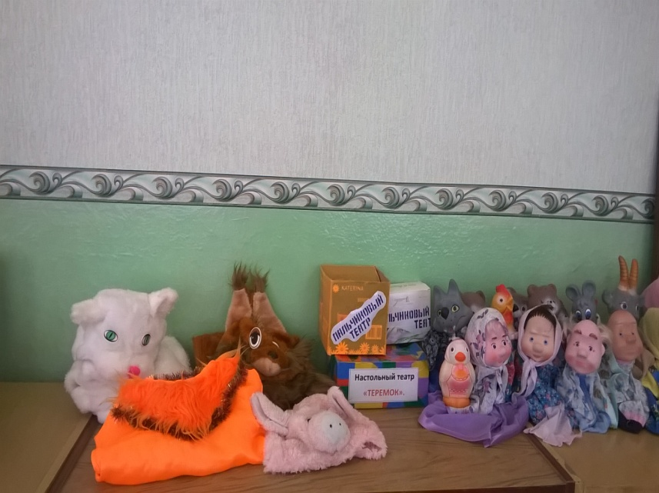
Есть театрализованный уголок
Там куклы разные из сказок:
Лисичка, зайчик, старичок,
В наших руках ожили сразу.

Slide 16
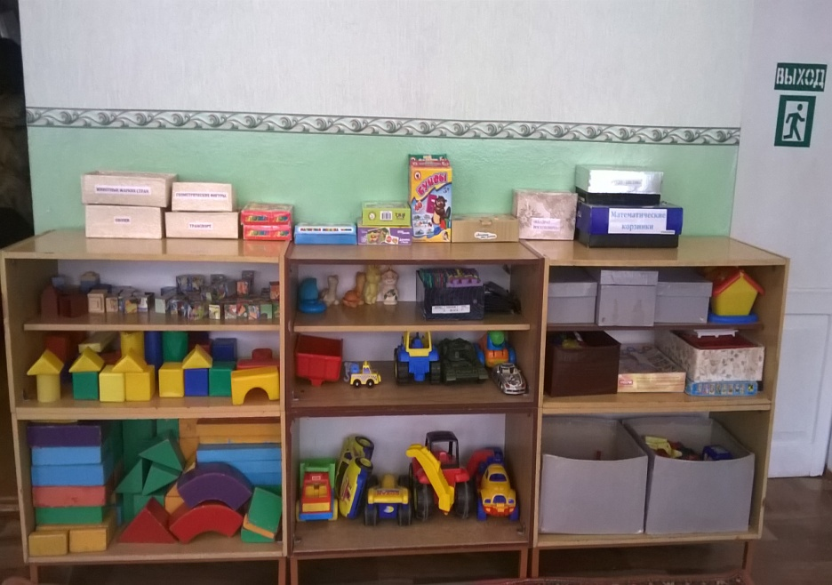
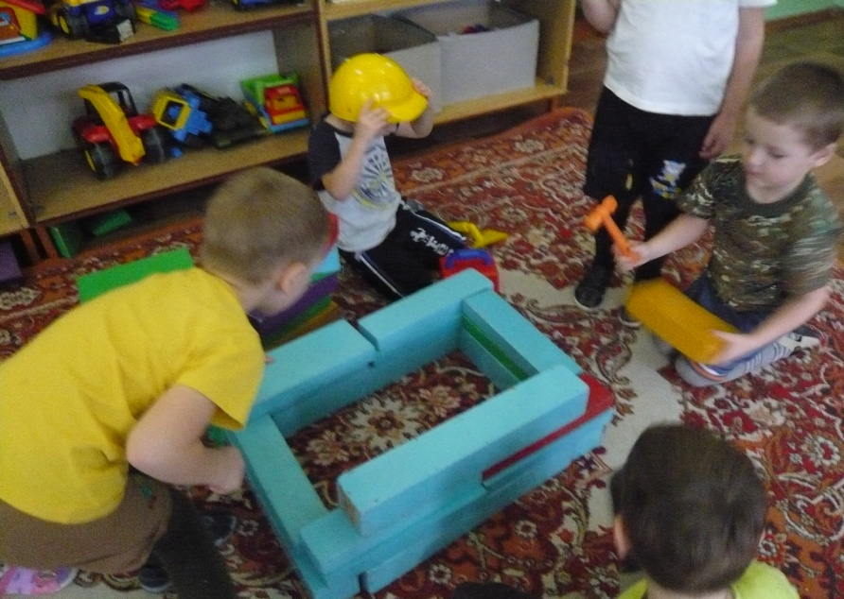
Здесь учимся строить, машину водить.

Slide 17
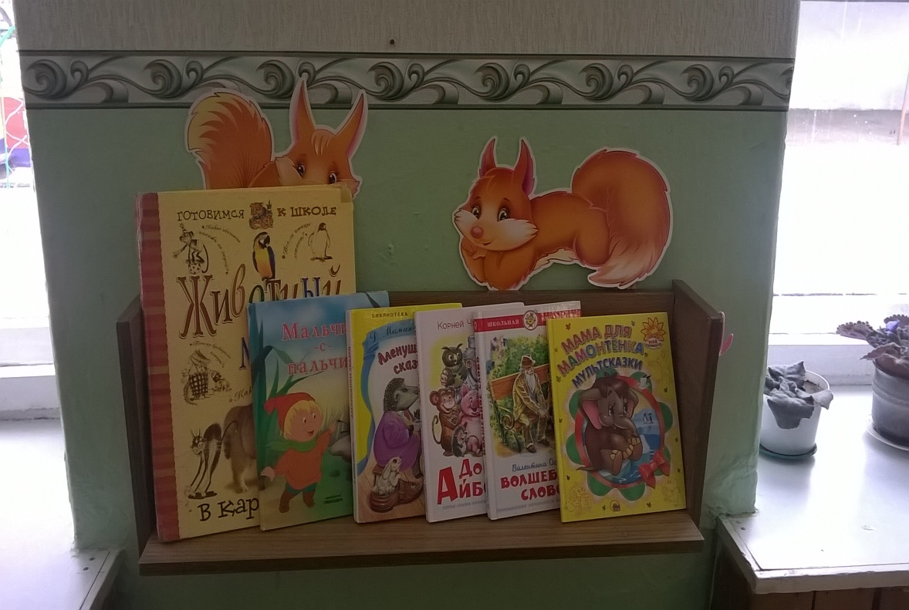
На полках книг у нас не счесть,
Разных народов сказки есть.
Нам воспитатель их читает,
Каждый из нас себя героем представляет.

Slide 18
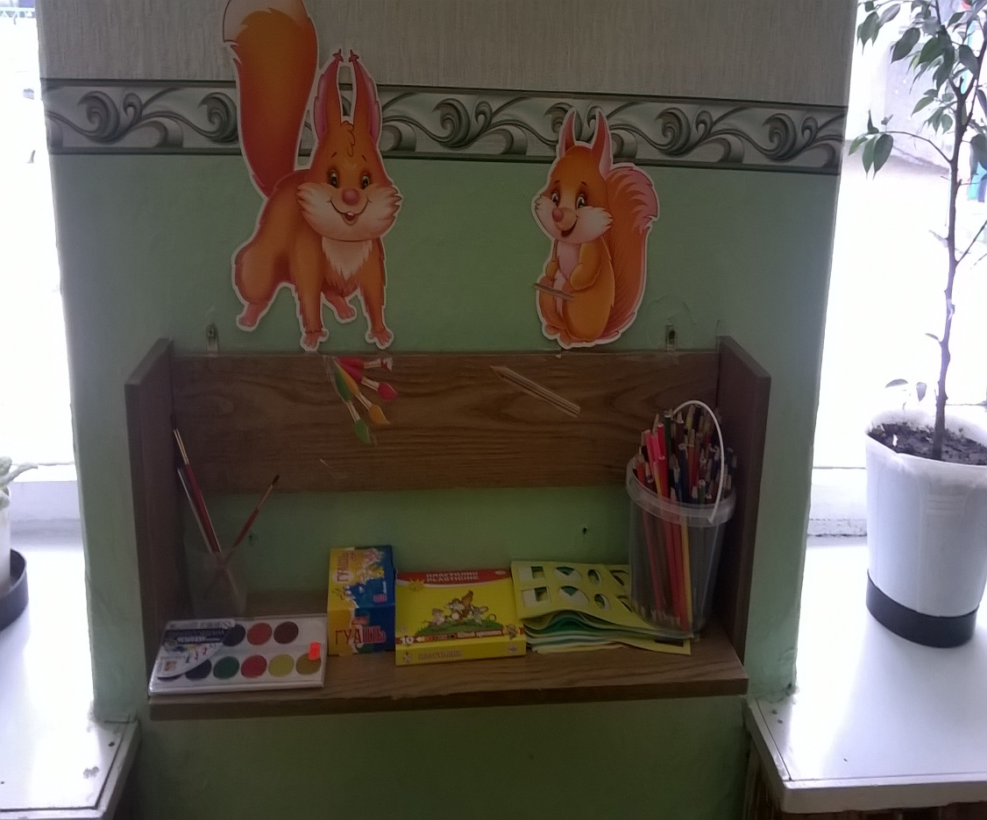
Все дети любят рисовать.
Мы с тобою целый мир
На бумаге создадим:
Птиц и рыб, дома, людей,
Даже сказочных зверей.

Slide 19
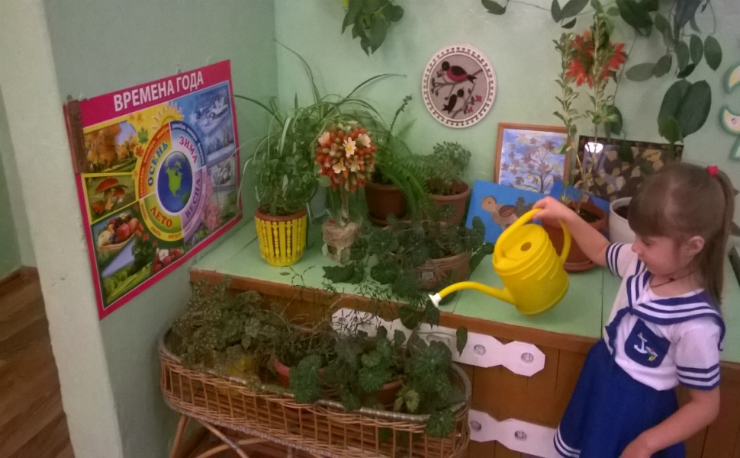
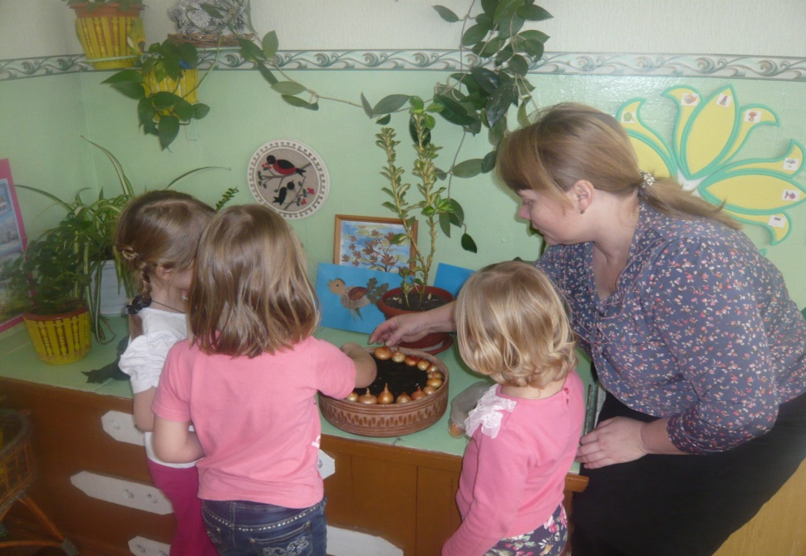
Есть уголок природы в нашей группе,
Мы там цветочки поливаем,
Петрушку, лук, салат сажаем.

Slide 20
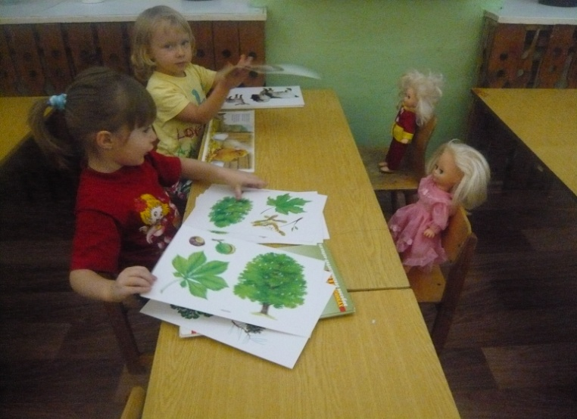
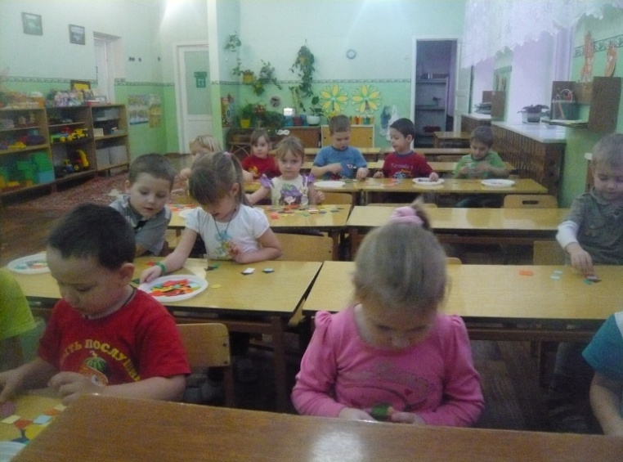
Здесь учимся мы соображать, логически думать, ум развивать – все игры у нас познавательные.

Slide 21
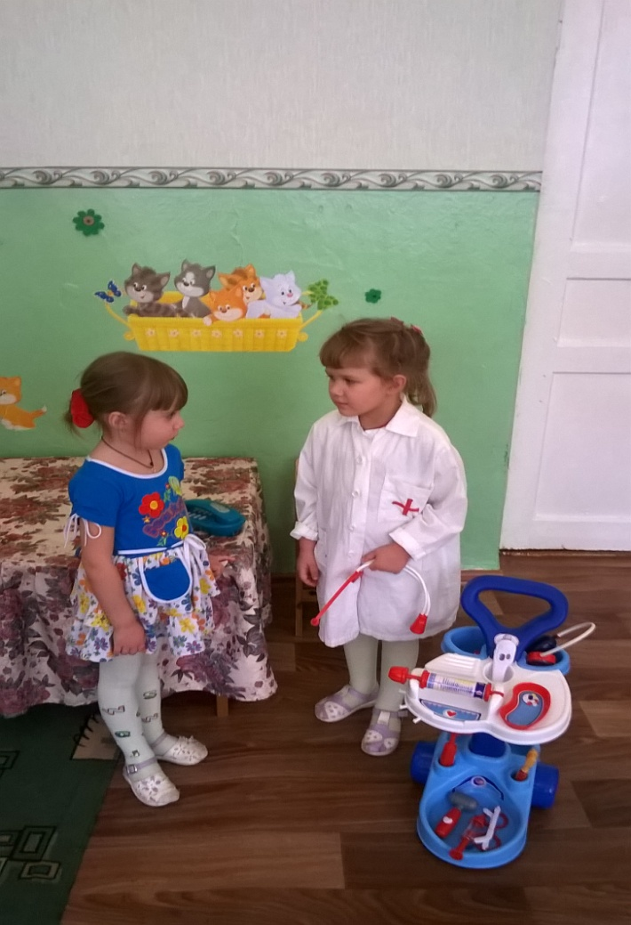
Любим в магазин играть,
Печь пирог, стол накрывать.
Больных лечить…и непременно
Прическу сделать современной!

Slide 22
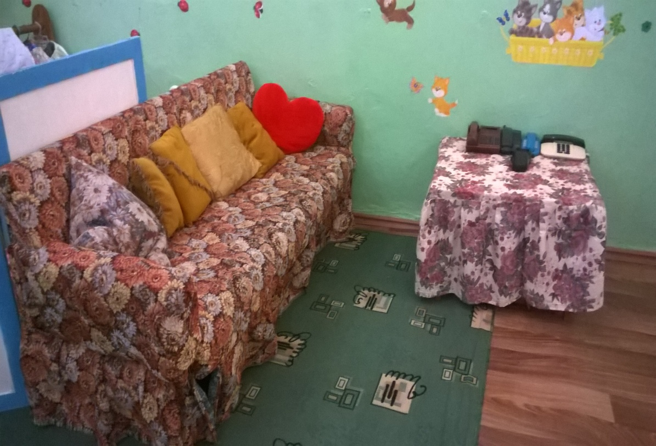
Диванчик здесь удобный есть,
Кто хочет, тот и может сесть
Здесь можно маме позвонить.
Исчезнут все твои волнения.

Slide 23
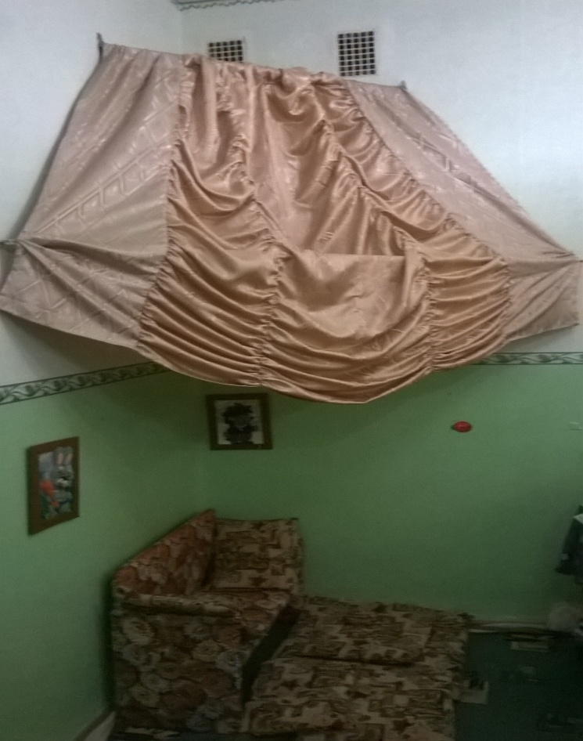
В уголке уединения
Можно в тишине побыть.

Slide 24
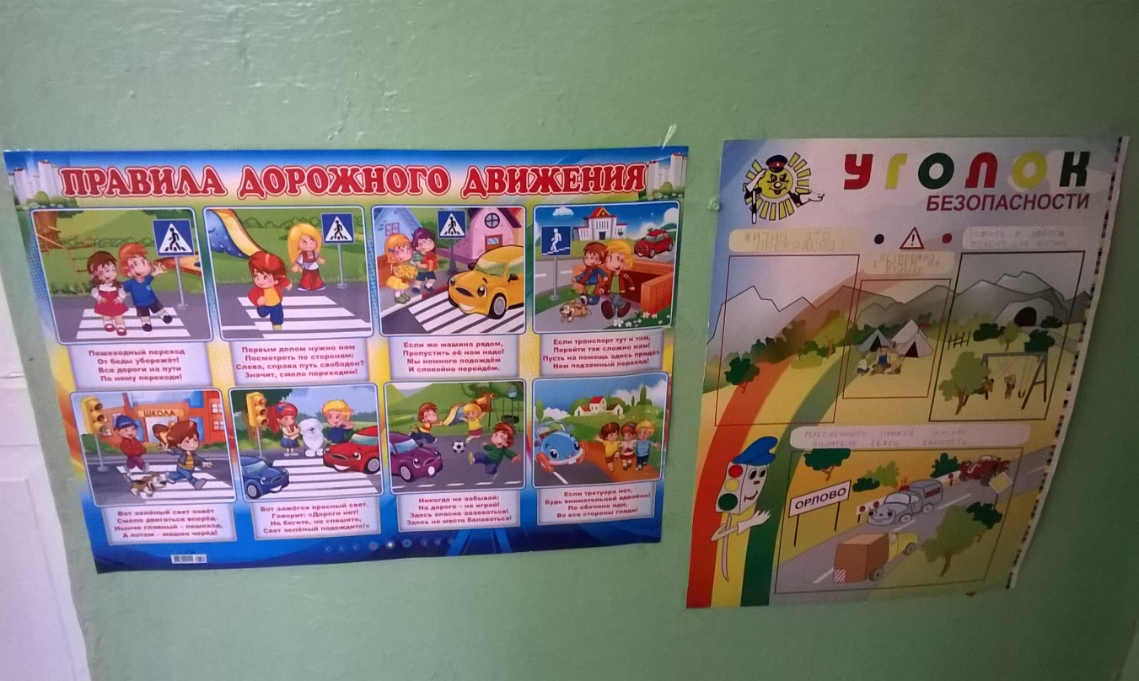
Как дорогу перейти,
Как в транспорте себя вести.
Запомним мы с тобой, играя,
Все правила движенья изучая.

Slide 25
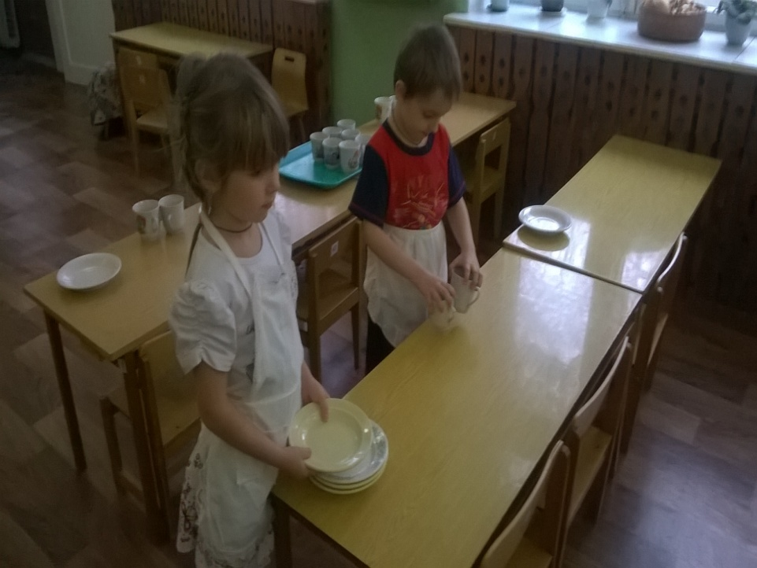
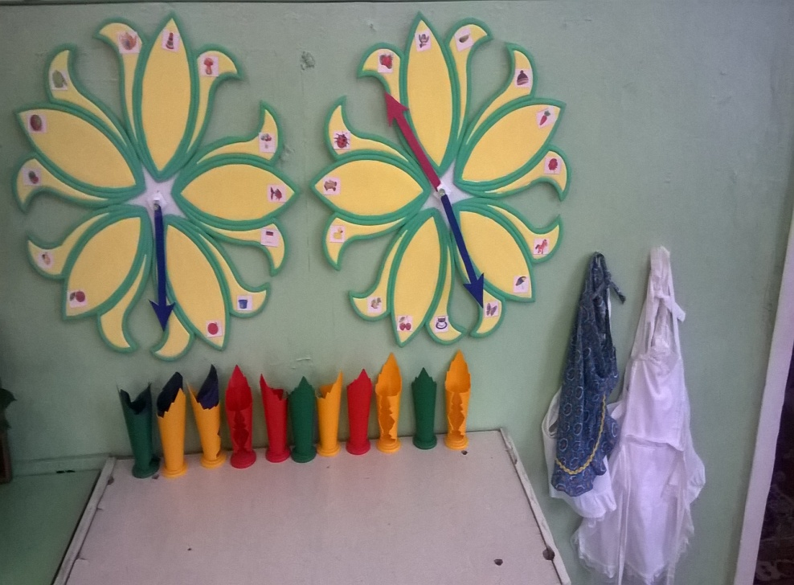
А трудиться нам не лень,
Мы дежурим каждый день.

Slide 26
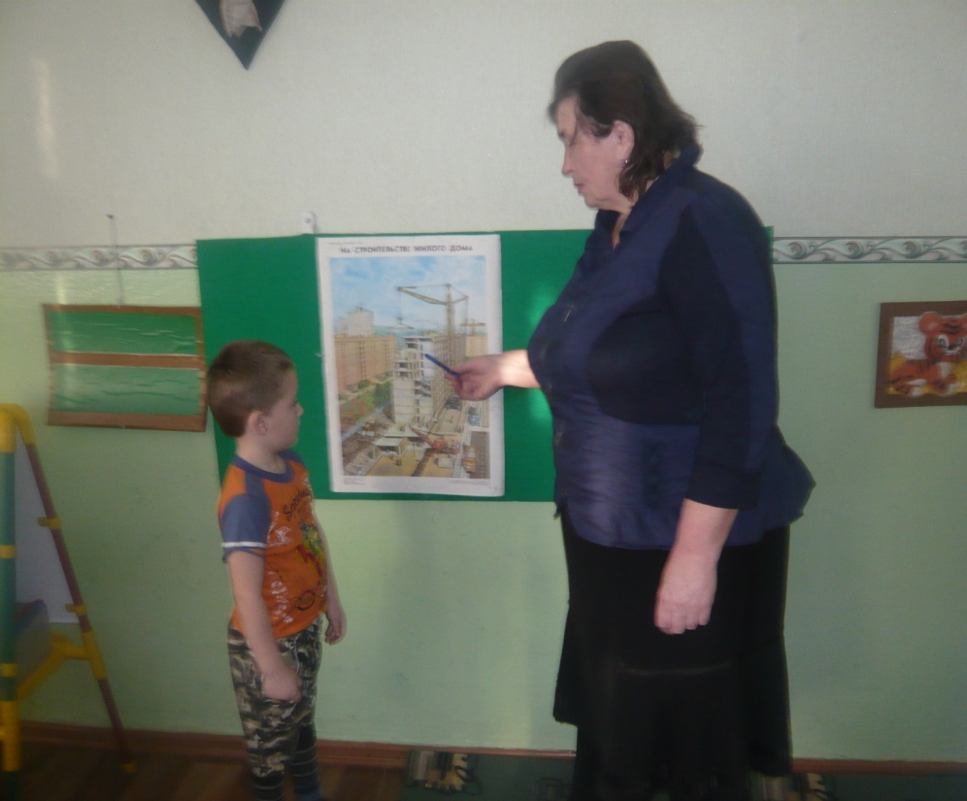
Здесь речь мы развиваем,
Рисуем и считаем.
Здесь мир мы познаем –
Каждый день занятия проводят воспитатели!

Slide 27
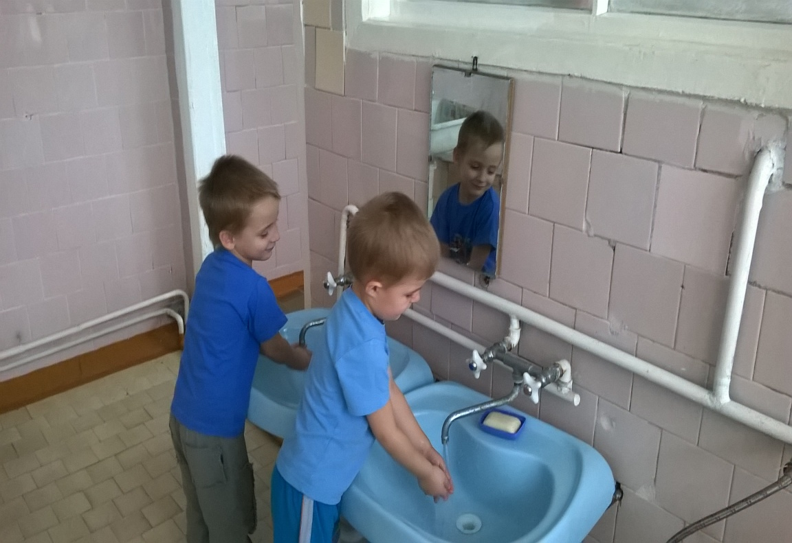
Чище умывайся, воды не жалей-
Будут ладошки от мыла белей!

Slide 28
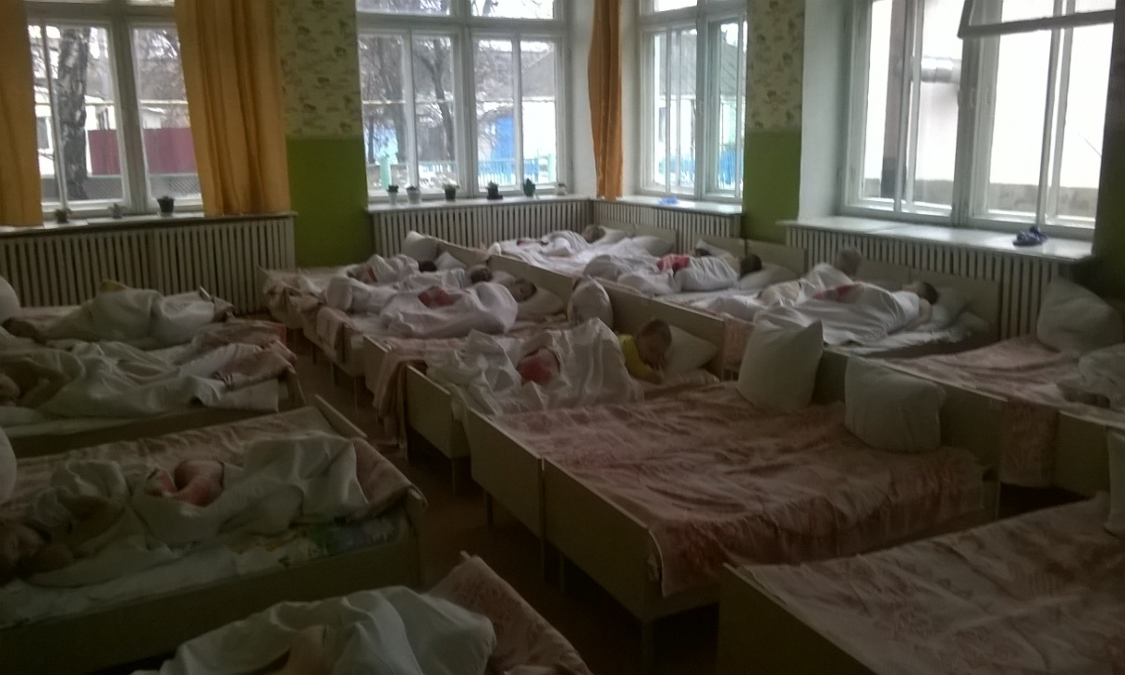
Когда усталые игрушки на полках отдыхают,
Усталые ребята спят в спальне сладким сном!

Slide 29
НАШИ ДОСТИЖЕНИЯ!

Slide 31
Группу всю мы показали,
О себе все рассказали.
Вас в гости снова будем ждать,
Нам есть еще, что показать.

Slide 32
учитель английского языка
Бугаева Светлана Васильевна
МБОУ ООШ № 30 имени майора П.Ф.Баштовенко
ст. Петровской Славянского района
Сайт: lanabugaeva.ucoz.ru

